Slide 1
Досуг «В поисках весны»
Педогог : Стрючкова Полина Сергеевна

Slide 2
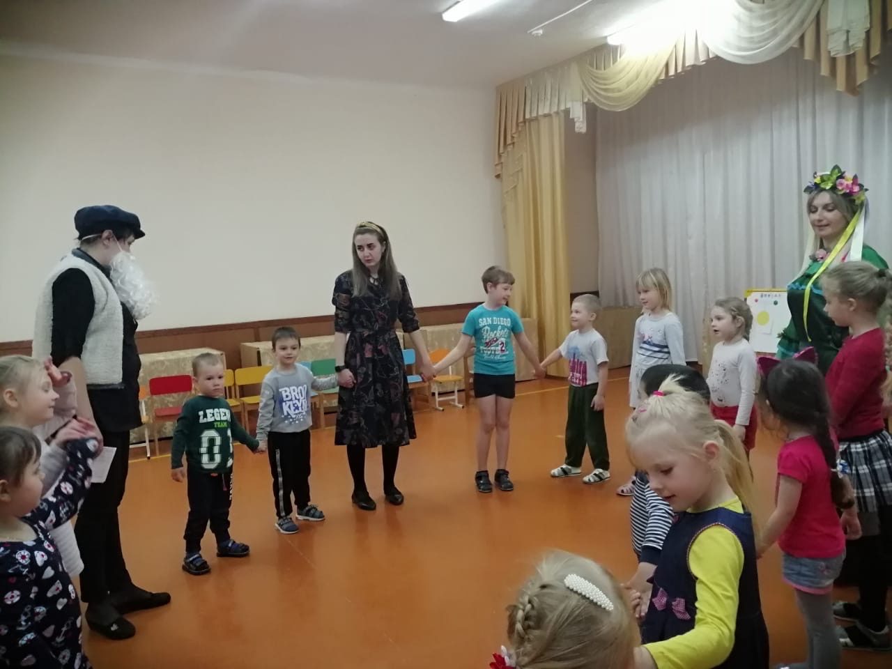
Подвижная игра «Весна, весна красная»

Slide 3
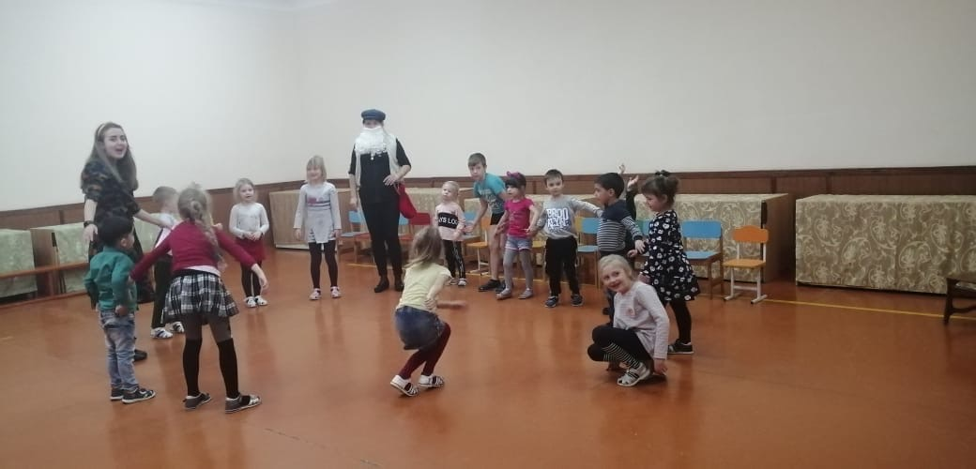
Подвижная игра «Медведя мы будили».

Slide 4
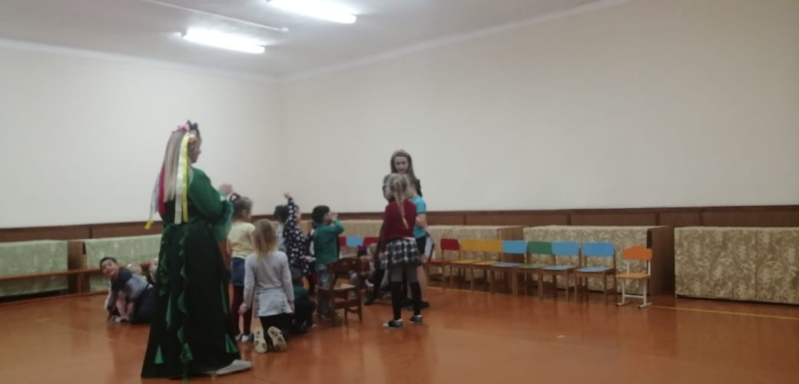
Игра «Где звонит колокольчик?»

Slide 5
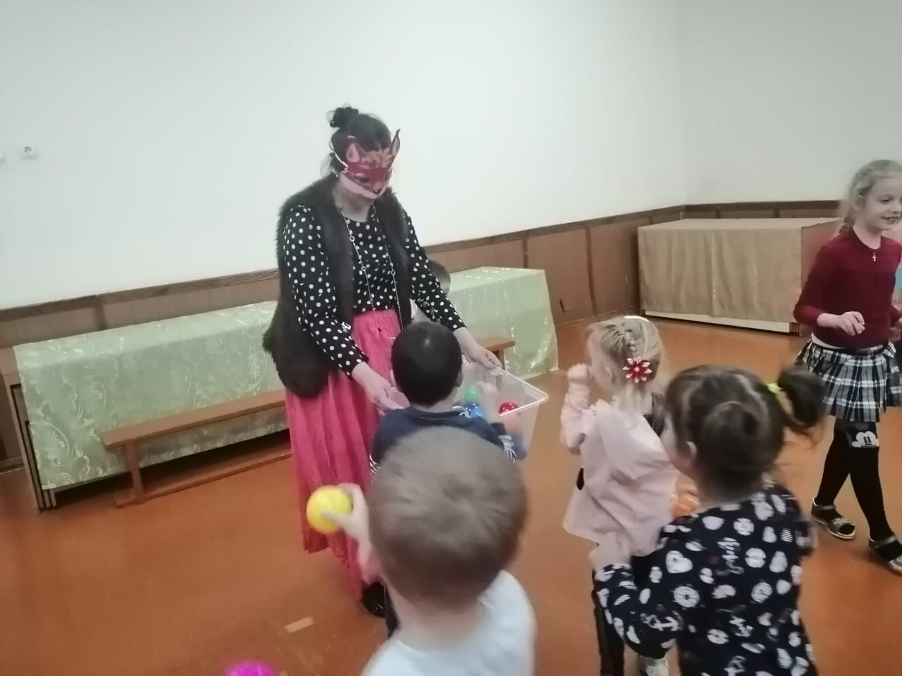
Игра «Соберем белочке орешки»

Slide 6
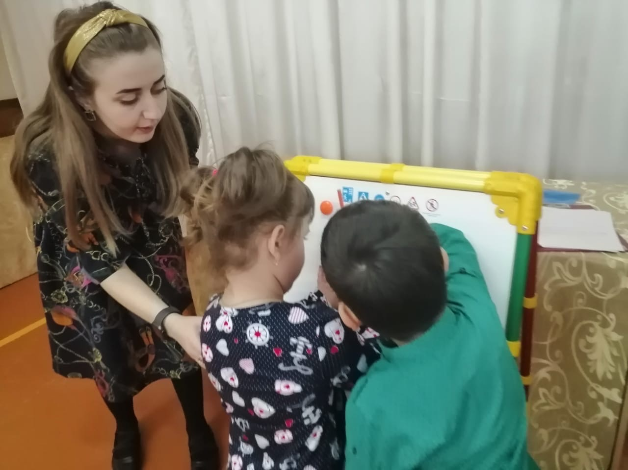
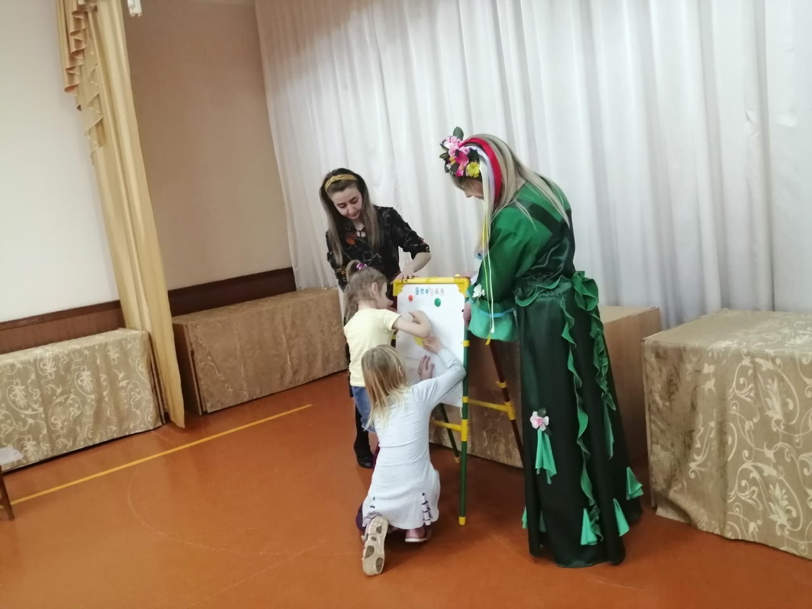
Эстафета «Нарисуй солнышко»

Slide 7
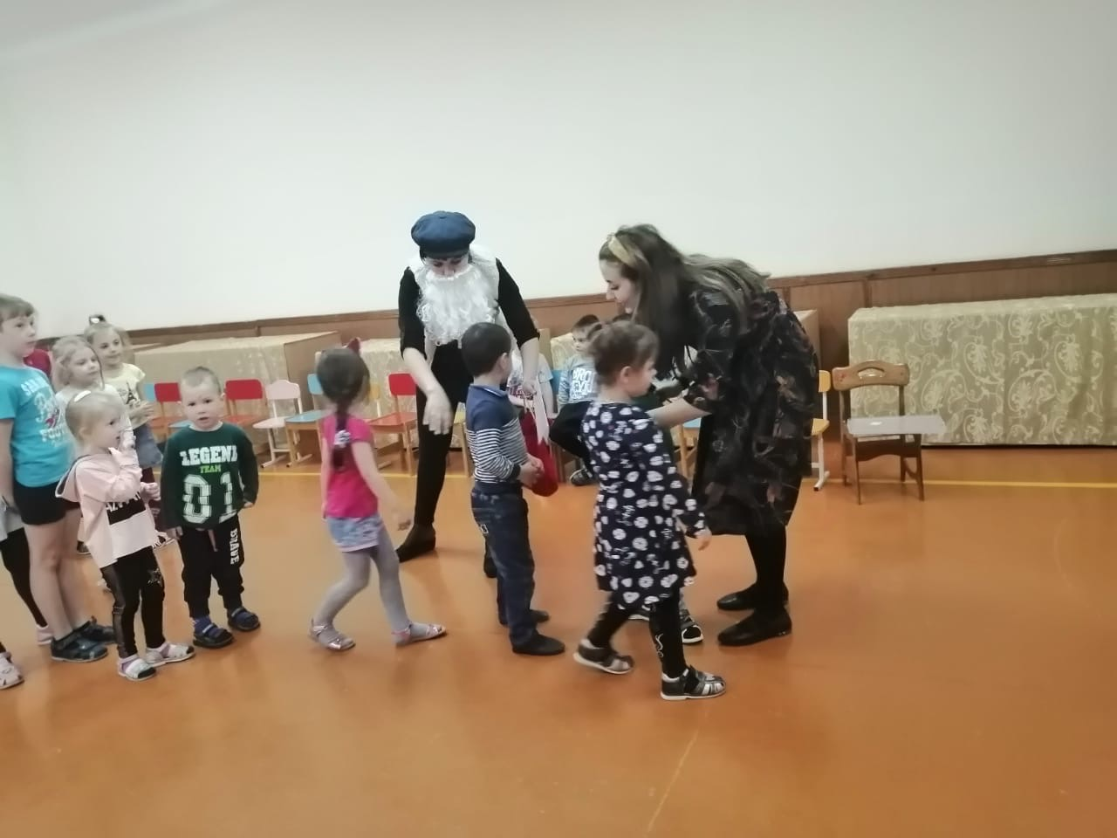
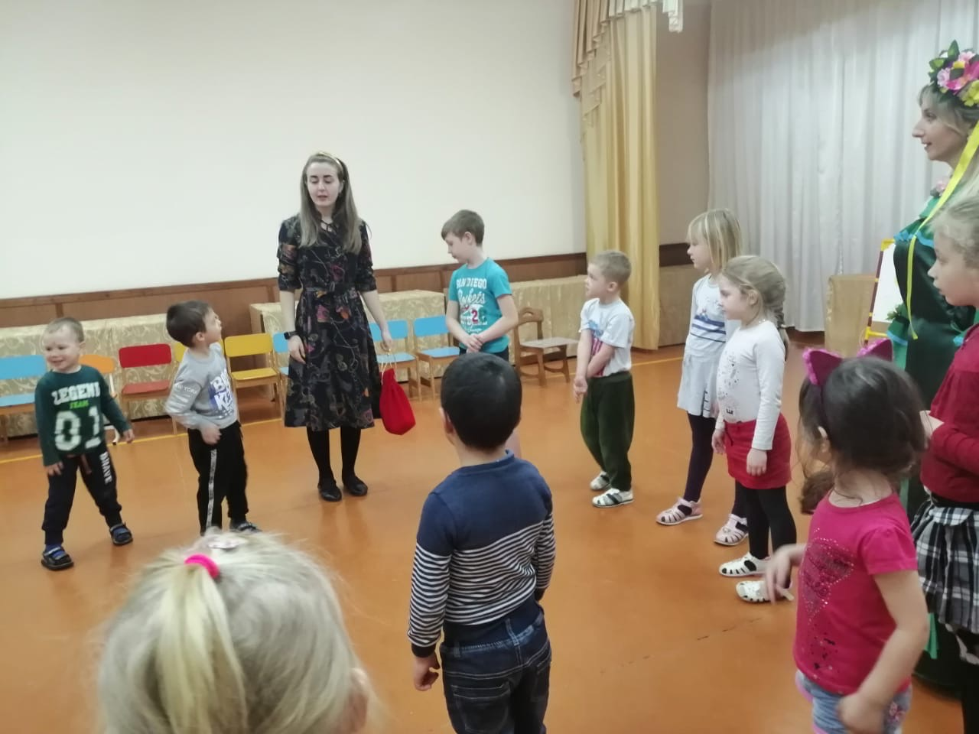
Игра «Передай мешочек»

Slide 8
Спасибо за внимания!

